Slide 1

Digi-Bétail
Le Futur de L’Elevage au Sénégal
Une plateforme digitale intelligente pour moderniser l’élevage au Sénégal

Slide 2
Digi-Betail
Résumé exécutif
Plateforme web, mobile et USSD/SMS pour digitaliser l’élevage.
- Vente à distance
- Soins vétérinaires
- Foires virtuelles
- Inclusion zones rurales
Objectif : modernisation, réduction des pertes, augmentation des revenus.

Slide 3
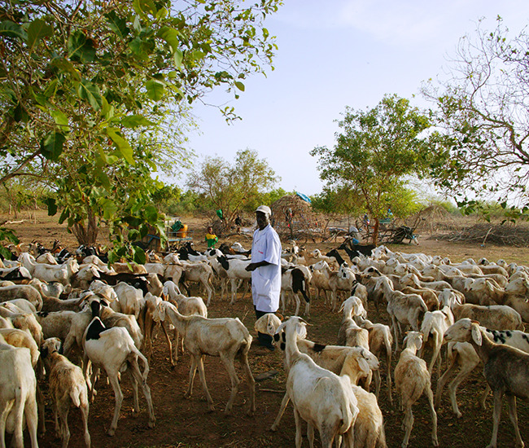
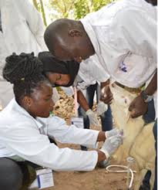
PROBLEMES
- Fracture numérique
Besoin : plateforme centralisée et intelligente.
Déplacement couteux
Absence de soins vétérinaires

Slide 4

SOLUTIONS
Objectif général : Écosystème numérique pour toute la filière.
Objectifs spécifiques :
- Vente en ligne
- Diagnostic vétérinaire IA
- Inclusion via USSD
- Connexion entre acteurs.
- Prevenir les eleveur sur les foires ou forum a venir
aux- Participation des eleveurs a des forums virtuels nationaux ou internationaux
Troc entre éleveurs et agriculteurs
Mise à disposition de géniteurs (mâles reproducteurs)

Slide 5

IMPACTES ATTENDUS
Éleveurs : + revenus, - pertes, + soins
Acheteurs : base certifiée, achats sécurisés
Société : modernisation, sécurité sanitaire, réduction des inégalités.

Slide 6
AVENTAGES COMPARATIFS
Visibilité : ✅ / ❌
Vente à distance : ✅ / ❌
Diagnostic : ✅ / ❌
Accès rural : ✅ / ❌
Paiement mobile : ✅ / ✅
À distance : ✅ / ❌
Traçabilité : ✅ / ❌
Quide tutoriel et Voix off : ✅ / ❌

Slide 7
CIBLES
ELEVEURS
AGRICULTEURS
VETRINAIRES
VENDEURS
ACHETEURS

Slide 8
COMPOSANTES CLES
- Marché virtuel
- VetIA (diagnostic IA)
- Agenda des foires
- Accès USSD/SMS
- Module B2B
- Espace fournisseur
- Cartographie des acteurs
- Troc.
- tuto pour quider l’utilisateurs

Slide 9
MODELE ECONOMIQUE
- Commission sur ventes (5–10%)
- Abonnements premium
- Mise en avant payante
- Services vétérinaires
- Marketplace B2B

Slide 10
PARTENAIRES RECHERCHES
- Développeurs, hébergeurs
- Vétérinaires
- Coopératives
- Investisseurs (FAO, DER...)
- Collectivités locales

Slide 11

DEFIS
Défis :
- Adoption des éleveurs
- Barrières linguistiques
- Implication des vétérinaires

Slide 12
PRESENTAION
MEMBRES
Thierno SEYE
Moustapha GUEYE
Aissatou DIAGNE
Baye Demba DIAYE
CONTACTS : 77 734 18 90 – 76 413 -91-26

